Slide 1
СРПСКИ ЈЕЗИК
2.разред
Причање и записивање догађаја
приказаног низом слика

Slide 2

Док смо писали писмени састав, смо највише пазили на:
Тему која је представљена сликама.
Да састав има почетак, средину и крај.
На крај реченице увијек ставимо одговарајући знак.
Користимо јасне реченице.
Рукопис треба да буде уредан.

Slide 3
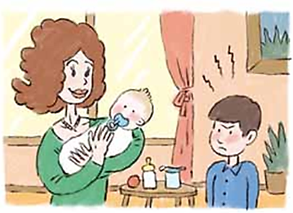
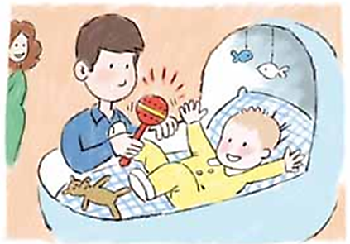
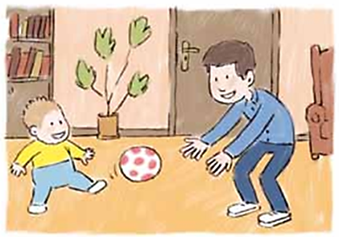
План причања приче
- Рођење брата.
- Старији брат поклања пажњу млађем.
- Браћа су порасла.

